Slide 1

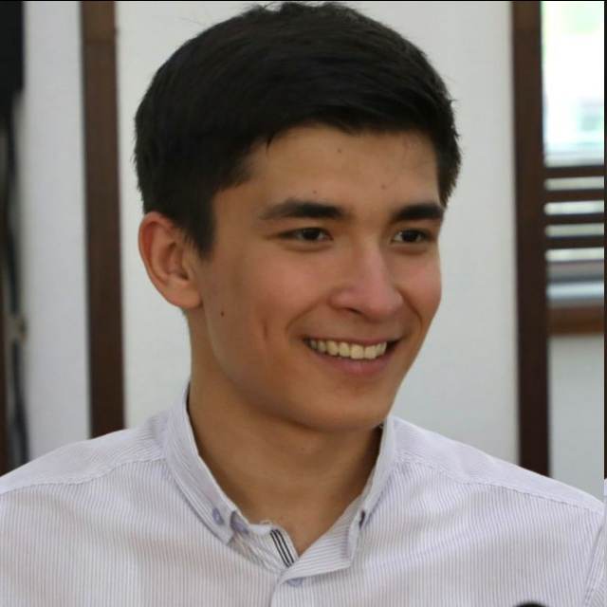
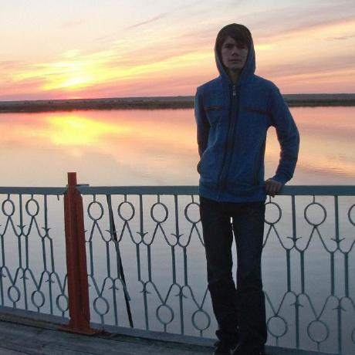
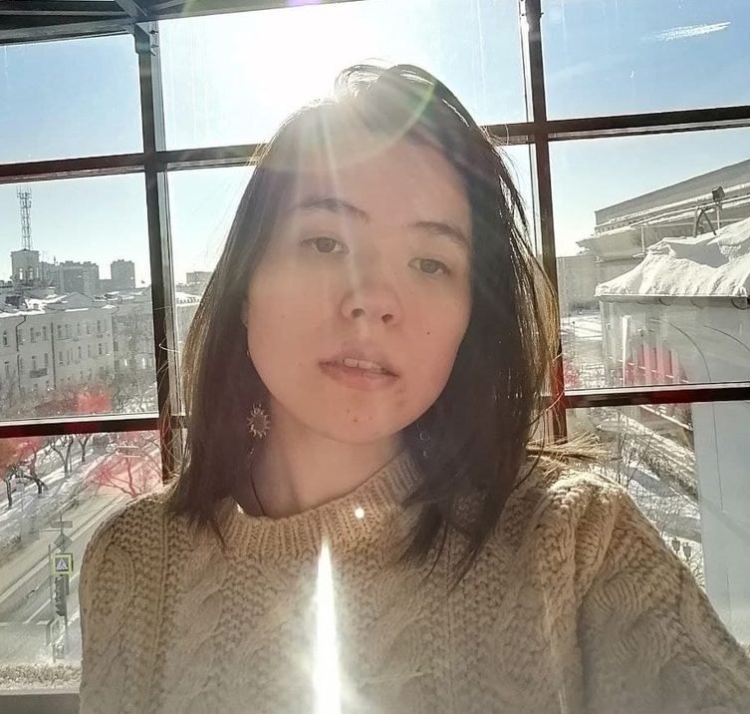
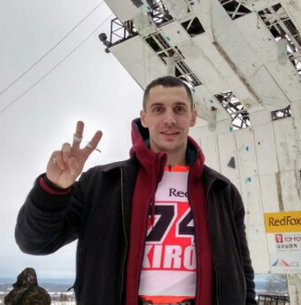
Наша команда
ML
Черных Иван
t.me/iceman_o_O
Front-end
Усманов Абдумалик
t.me/malik_usmonov
ML/DL, Back-end
Соколов Дмитрий
http://t.me/dimkoss11
Project manager
Набиуллина Розалия
t.me/merde67

Slide 2
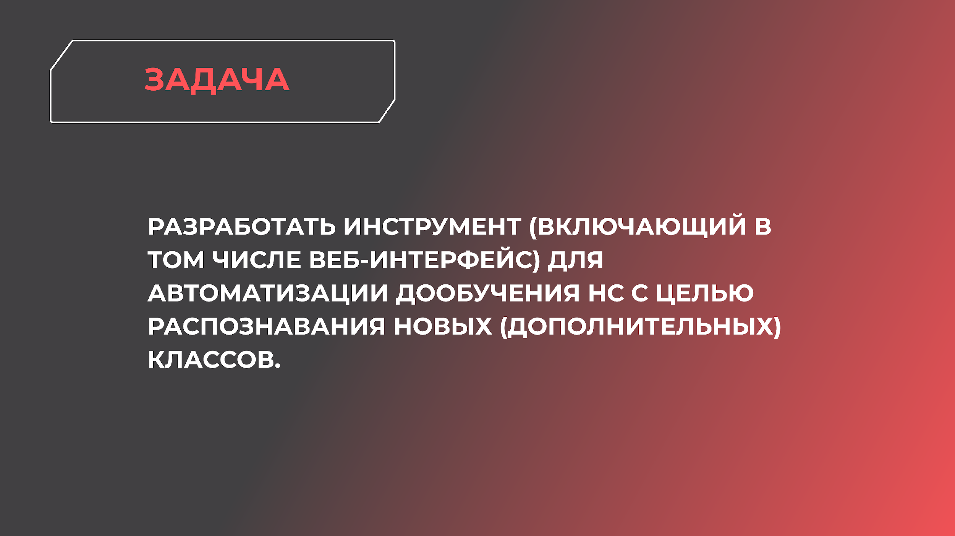

Slide 3
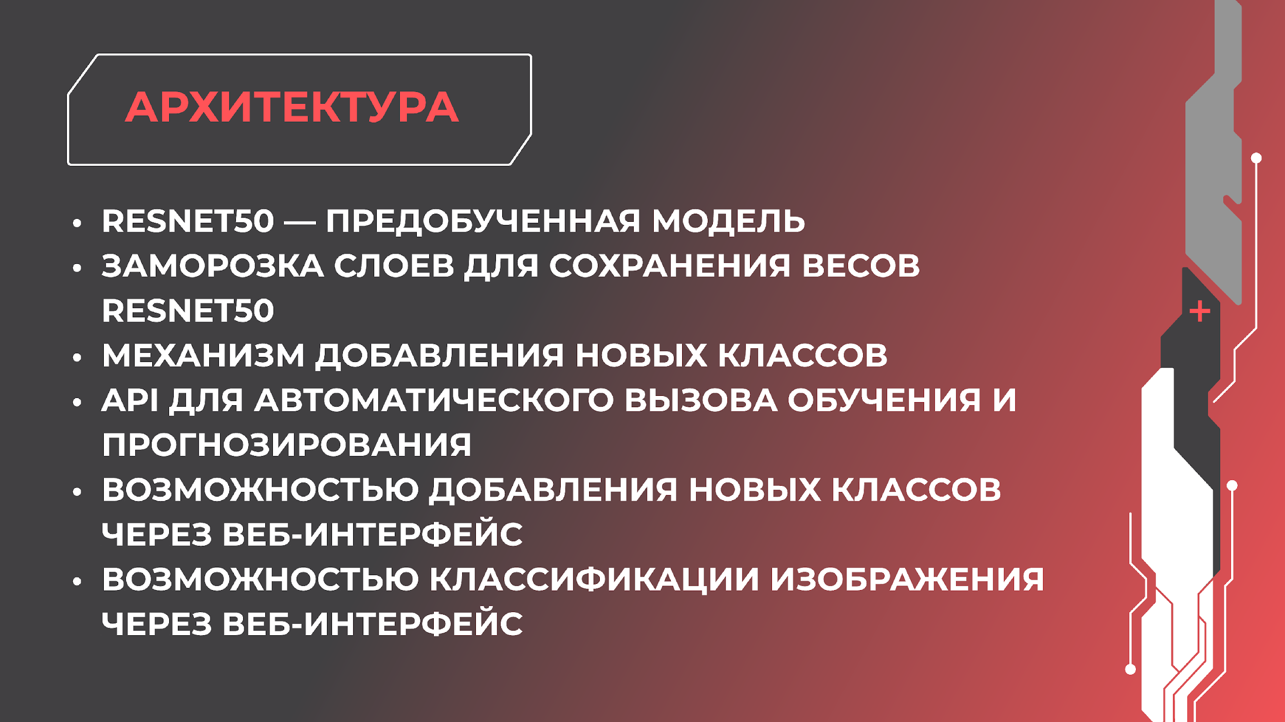

Slide 4
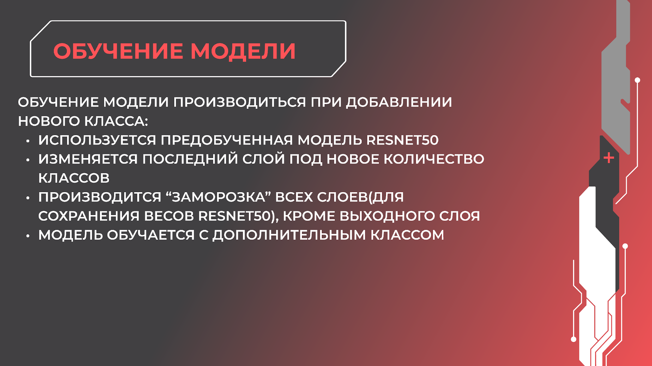
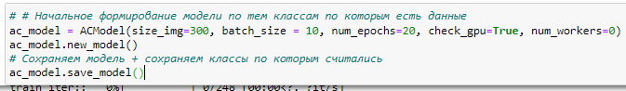


Slide 5
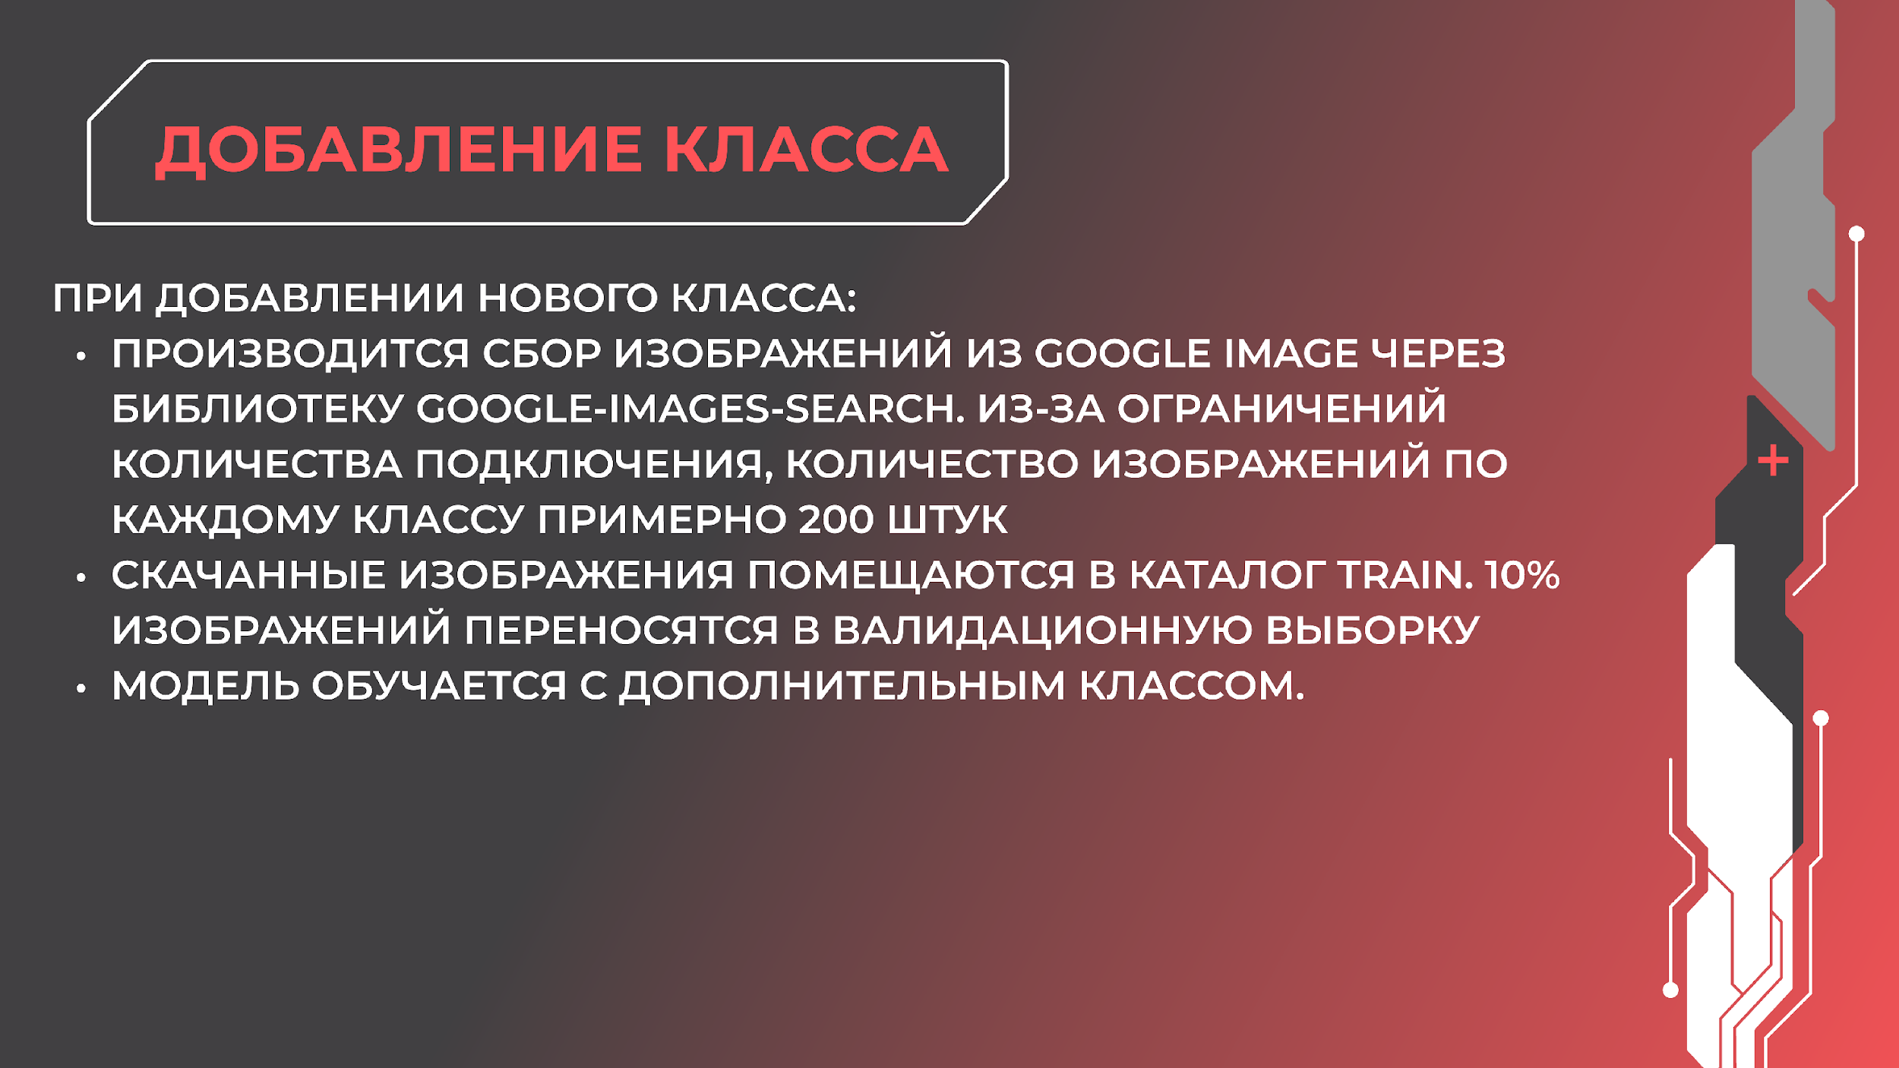
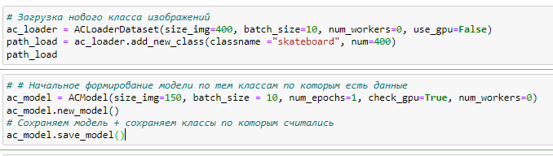

Slide 6
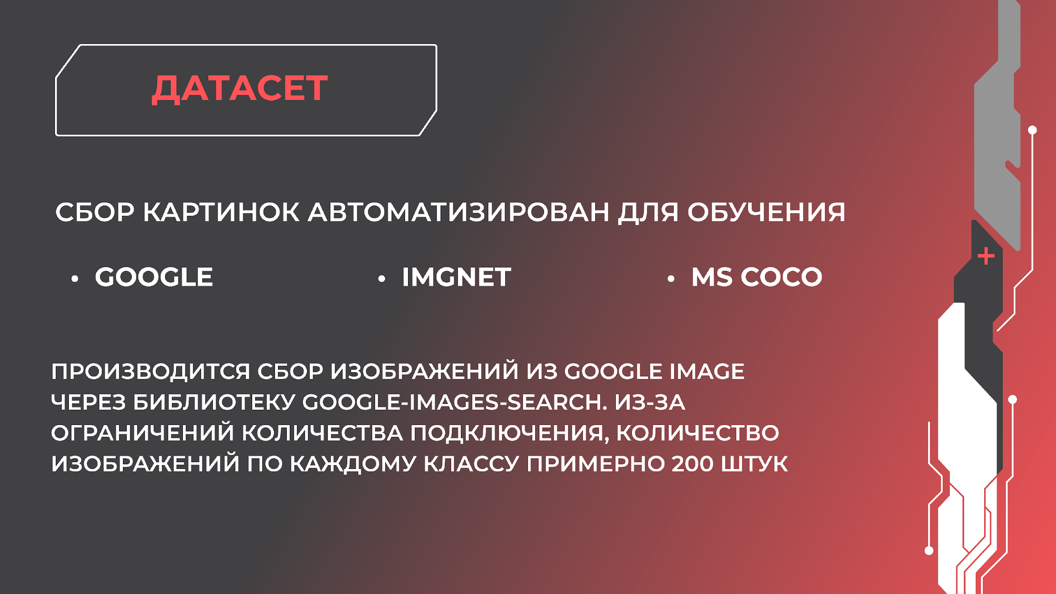

Slide 7
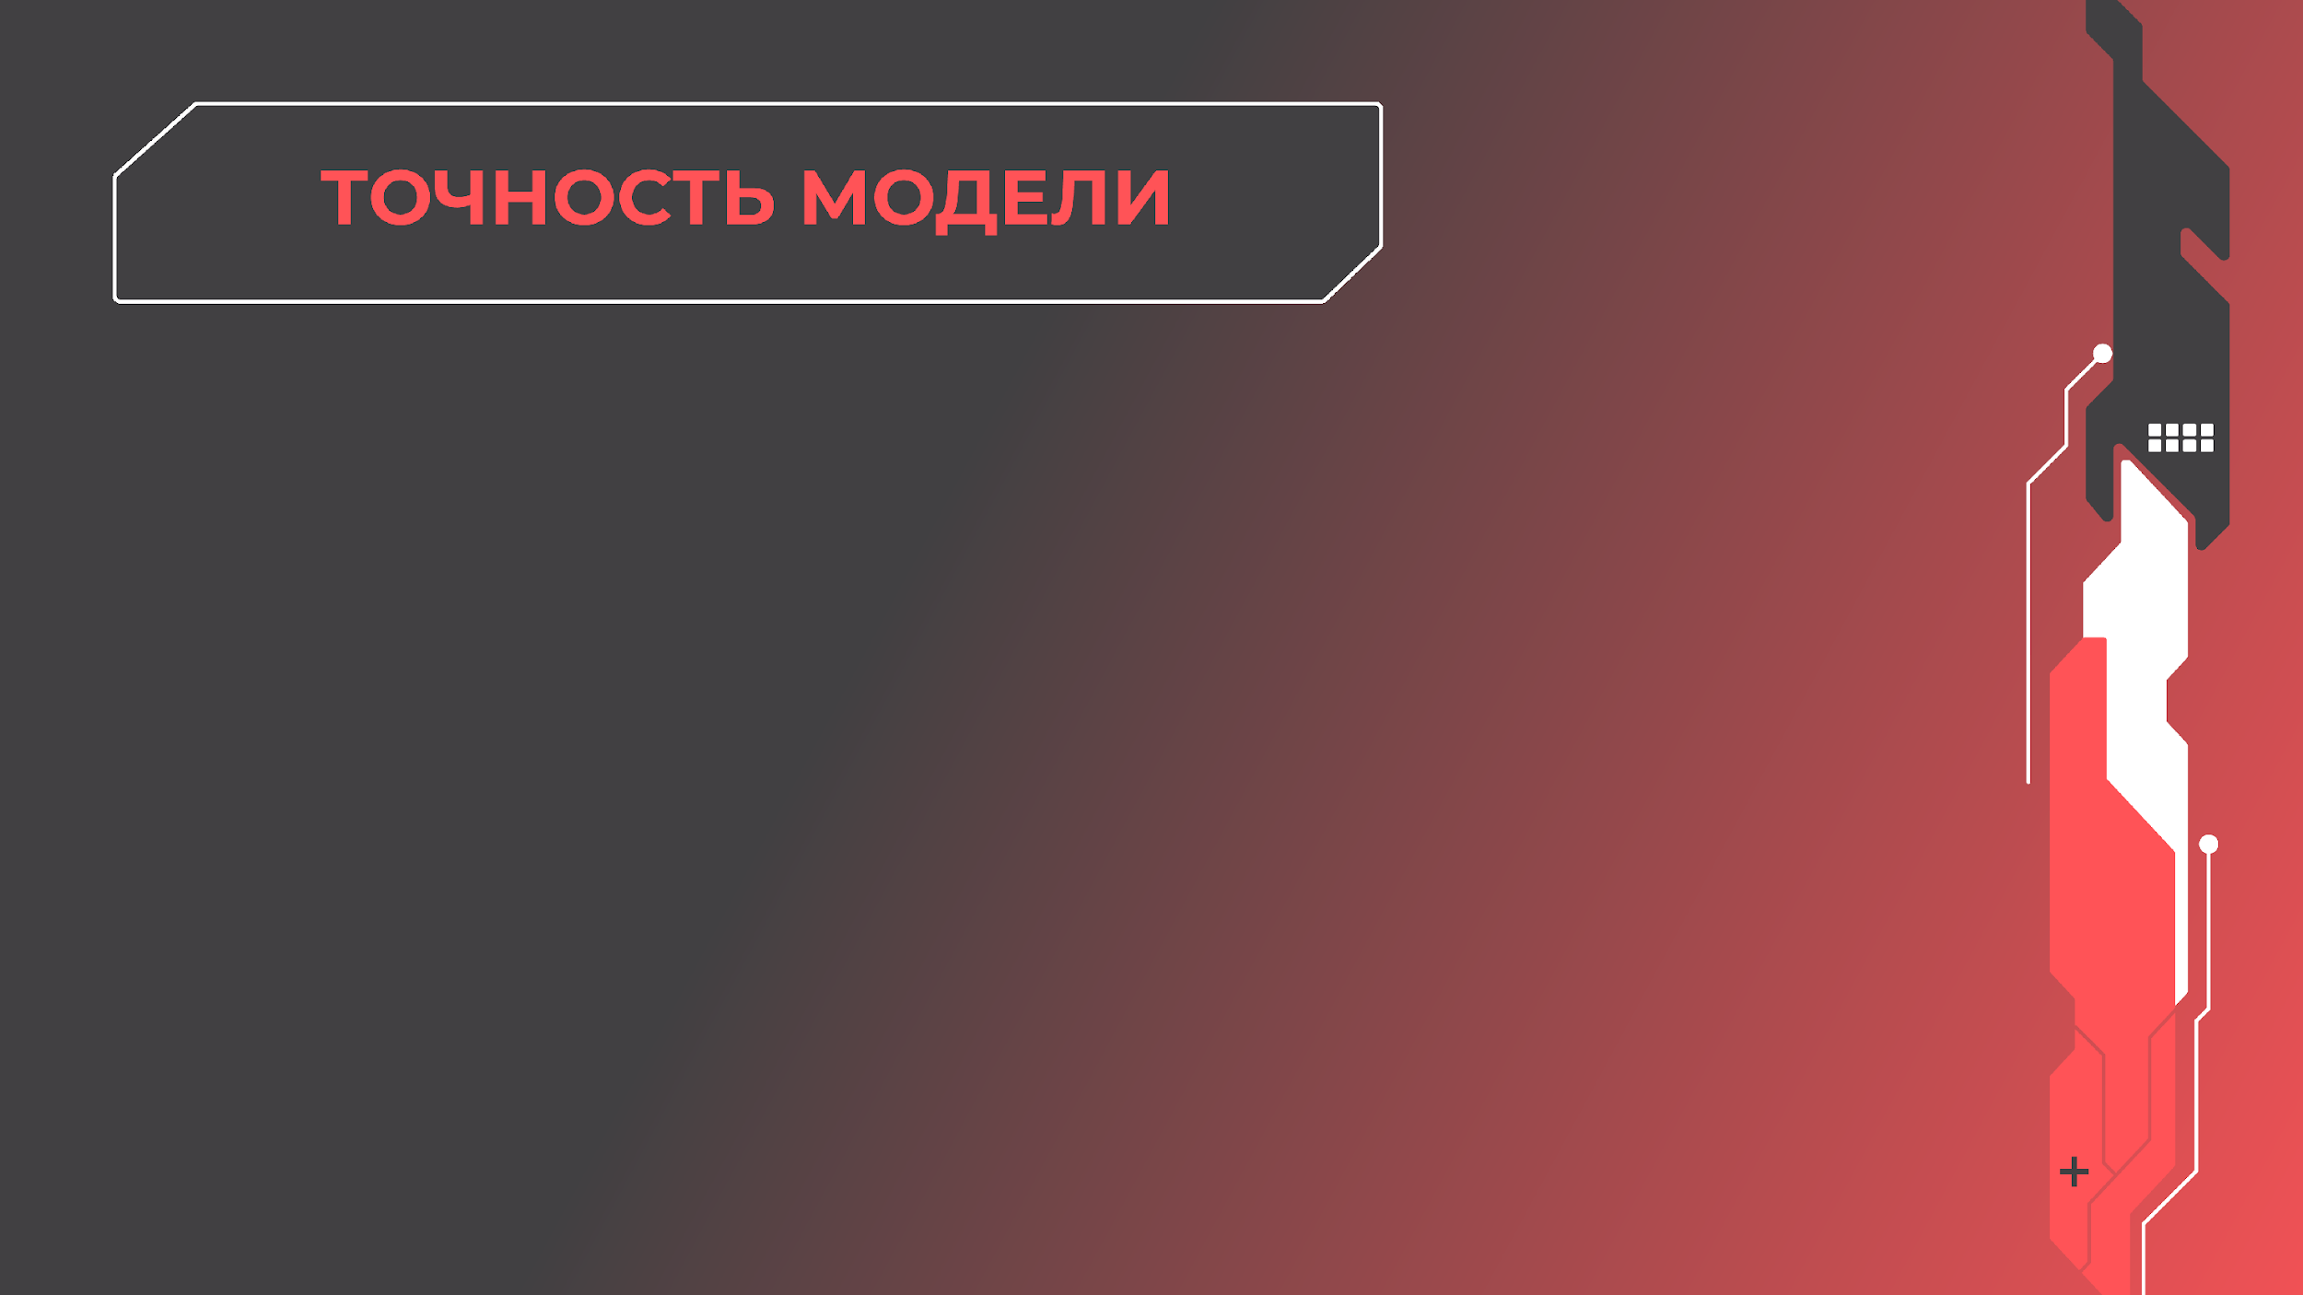
Размер изображений (resize) | Кол-во эпох | Время обучения (на GPU) | Точность
300x300 | 5 | 9 мин | 85%
300x300 | 10 | 17 мин | 87%
400x400* | 10 | 25 мин | 87%
300x300 | 20 | 35 мин | 90%
*модели достаточно размер картинок 300х300

Slide 8

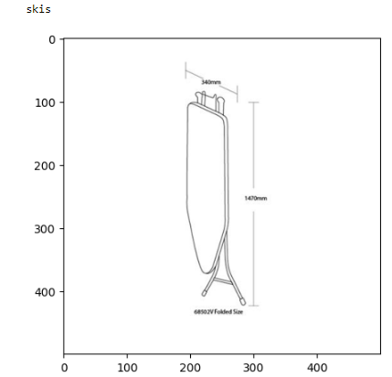
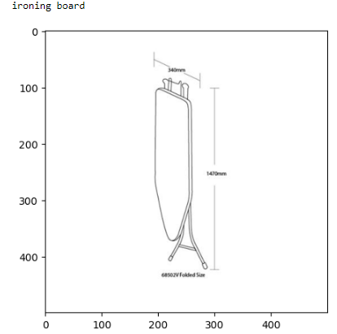
В тестовом датасете были картинки гладильной доски.
Онлайн во время 3го ЧекПоинт:
был добавлен класс “Гладильные доски”
было запущено дообучение модели с новым классом.
Обучение модели заняло ~35 минут для 20 эпох. Точность модели 90+%
Модель смогла успешно определять новый класс

Slide 9

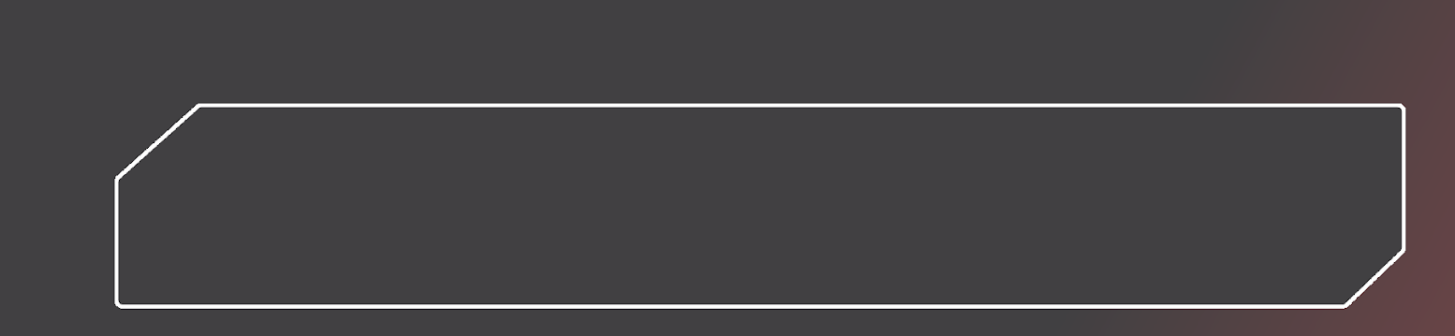
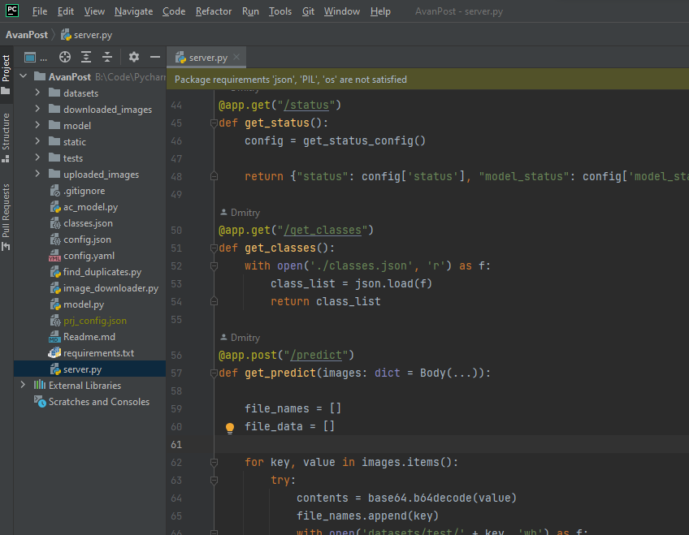
API
Решение поддерживает API:
Получение от Веб-сервиса наименования нового класса и запуск процесса обучение на новом классе
Прогноз класса по загруженному пользователем изображению

Slide 10
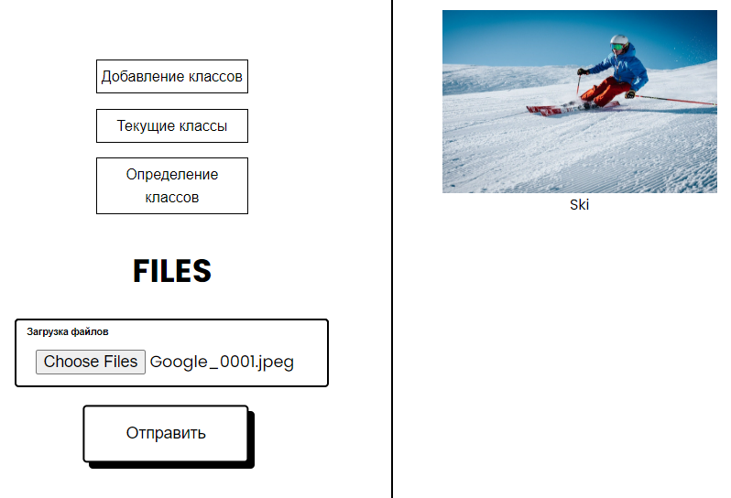
ВЕБ-РЕШЕНИЕ
Веб-сервис позволяет:
Посмотреть текущие классы в Моделе
Добавить новый класс в Модель
Произвести классификацию произвольному изображению

Slide 11
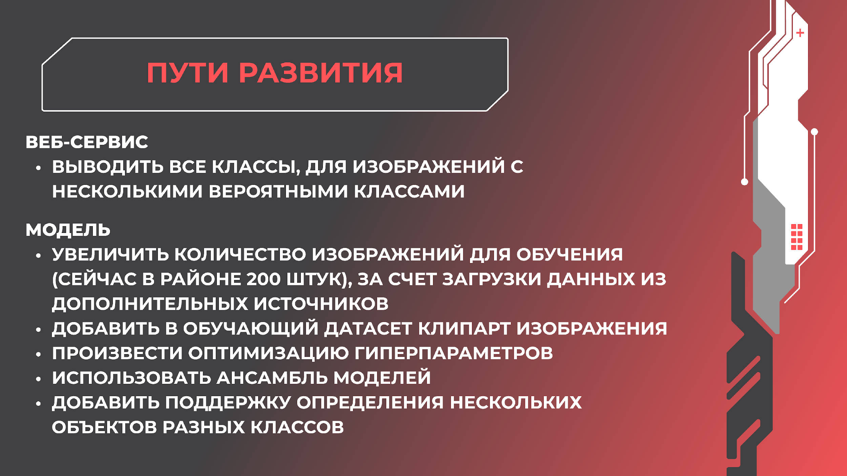

Slide 12
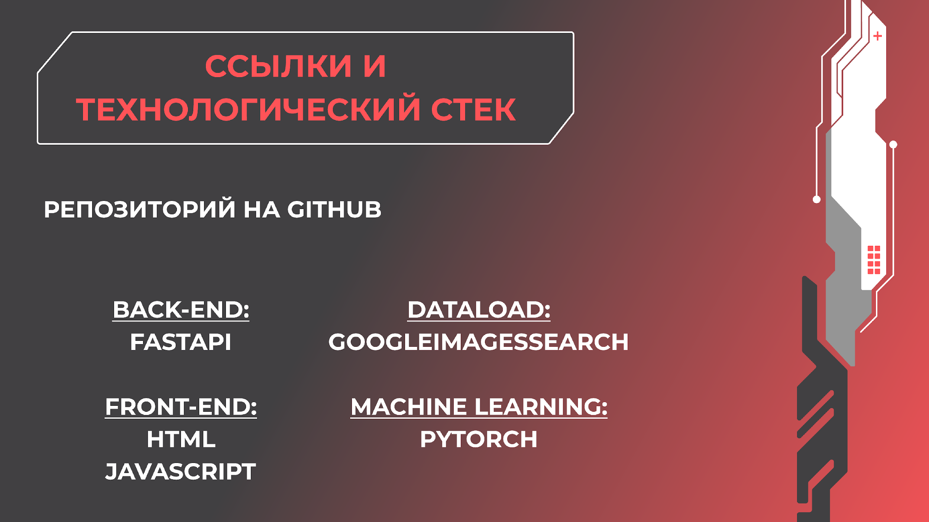
https://github.com/AvanpostHack/AvanpostHack

